Slide 1
Digitales Lernen im Geschichtsunterricht – eine Möglichkeit aus der EF
Am Beispiel einer Unterrichtsreihe
„Kreuzzüge im Mittelalter“
Vorgestellt von Dr. Heiko Bollmeyer

Slide 2
Einführungsstunde: Fragen der Schüler*innen
Unterrichtssituation: Die Schüler*innen…
äußern ihre Eindrücke und Vorkenntnisse zum Begriff „Kreuzzüge“ und
formulieren Fragestellungen zu der Thematik.
Die Lehrkraft notiert die Fragestellungen und erläutert die Zielsetzung der Unterrichts-reihe sowie die digitale Vorgehensweise und die Formen der Leistungsüberprüfung.

Slide 3
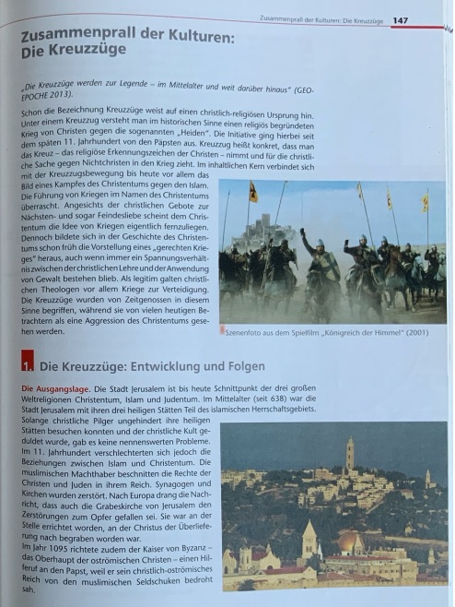
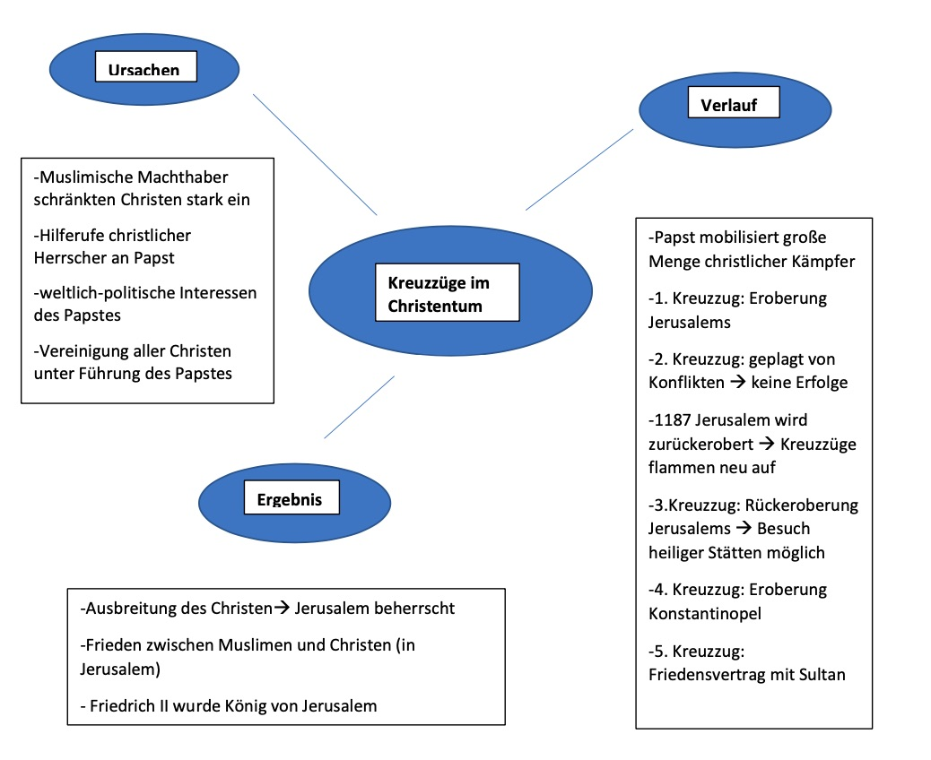
Die 1. Woche: Die Grundlagen
Unterrichtssituation: Die Schüler*innen…
erarbeiten sich anhand der Seiten im Geschichtsbuch die historischen Hintergründe der Kreuzzugsbewegung im Mittelalter,
fassen ihre Ergebnisse in einer Mindmap zusammen und
erstellen ein Video, in dem sie ihre Mindmap erklären.
Arbeitsmaterial Auszüge aus dem Geschichtsbuch
Leistungsüberprüfung: Ein Video mit den Erläuterungen der Mindmap

Slide 4
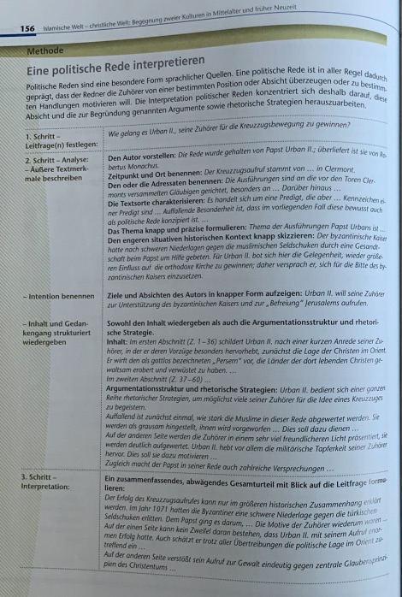
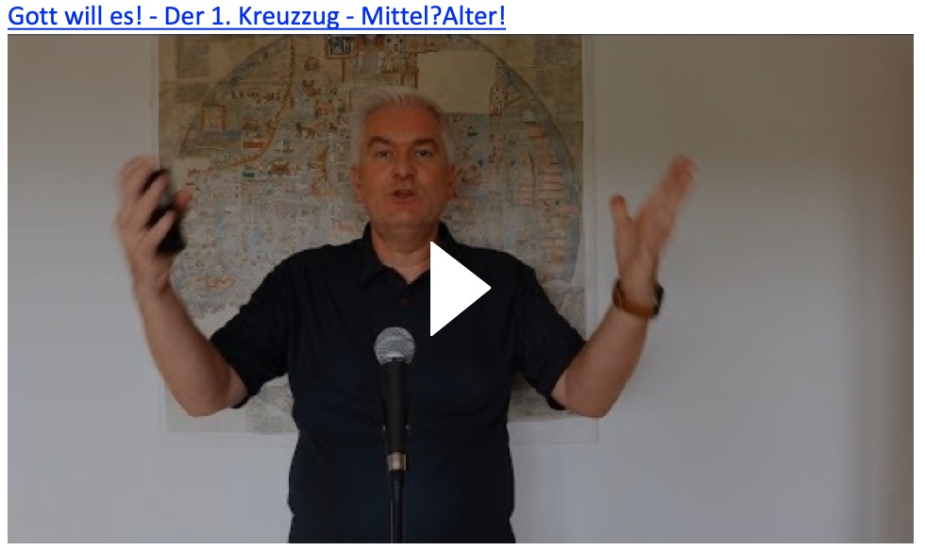
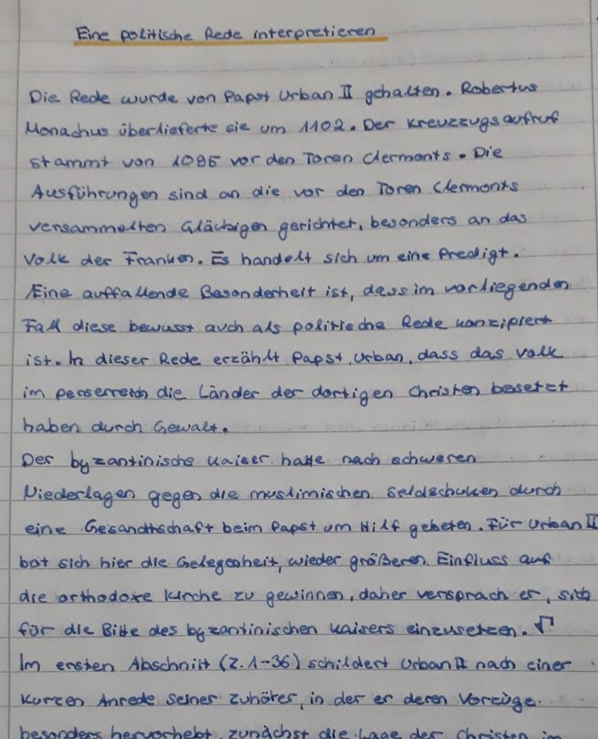
Die 2. Woche: Analyse einer Quelle
Arbeitsmaterial:
Auszüge aus dem Geschichtsbuch
und ein Youtube-Video
Unterrichtssituation: Die Schüler*innen…
erschließen sich den Inhalt der Rede Papst Urban II. von 1095,
sehen eine Videodarstellung über die historischen Hintergründe der Rede und
analysieren nach der entsprechenden Methodik den Quellentext im Buch in einem ausformulierten Text.
Leistungsüberprüfung: Eine ausformulierte Quellenanalyse der Papstrede

Slide 5
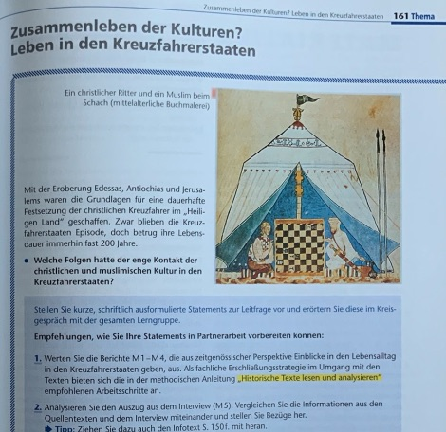
Die 3. Woche: Formen des Zusammenlebens
Unterrichtssituation: Die Schüler*innen…
erschließen sich die Formen des Zusammen-lebens in den Kreuzfahrerstaaten anhand der Seiten im Geschichtsbuch und
erstellen eine digitale Powerpoint-Präsentation, in der sie ihre Ergebnisse nach Formen des Konflikts und der Toleranz ordnen und beurteilen.
Arbeitsmaterial:
Auszüge aus dem
Geschichtsbuch
Leistungsüberprüfung: PowerPoint-Präsentation

Slide 6
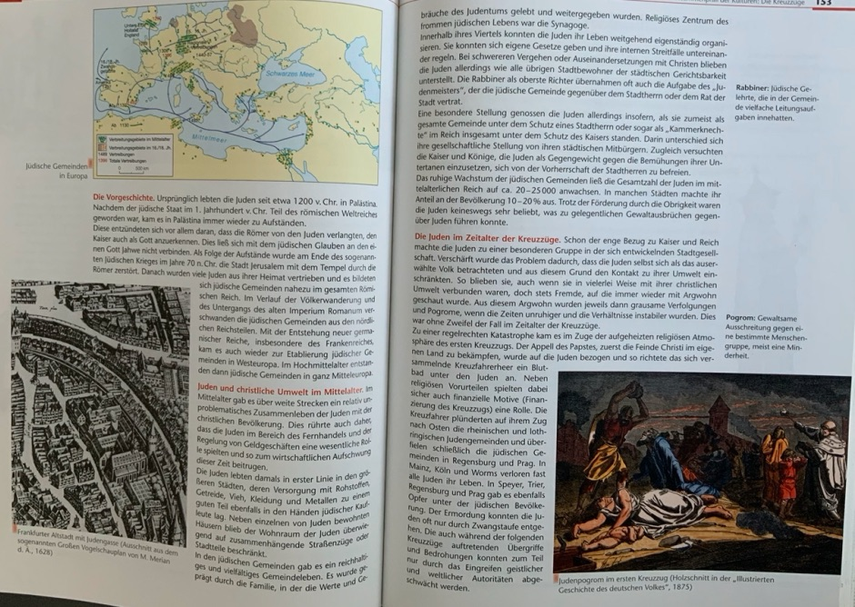
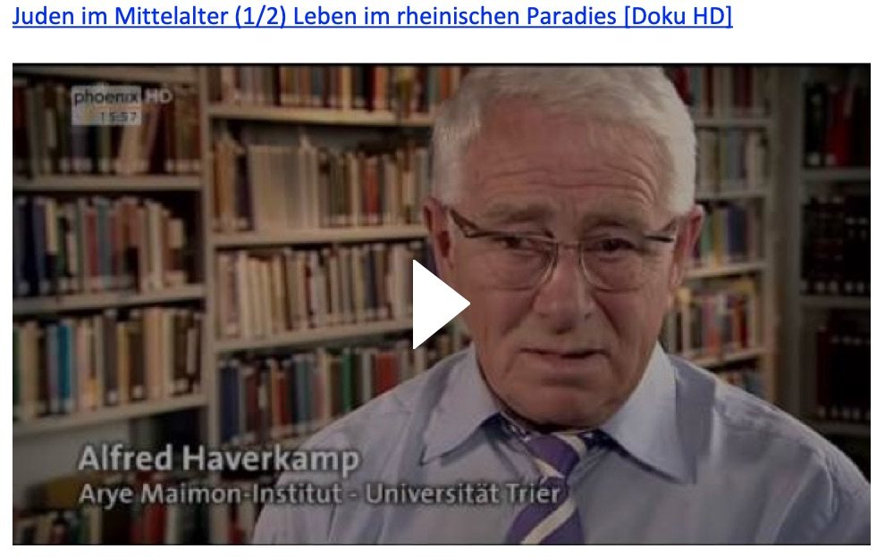
Die 4. Woche: Kreuzzüge vor der Haustür
Unterrichtssituation: Die Schüler*innen…
erschließen sich die Gründe und Formen der Ausschreitungen gegen die Juden im Deutschen Reiche in Zuge der Kreuzzugsbewegung anhand der Seiten im Geschichtsbuch oder einer Videodarstellung und
erstellen eine Zeitleiste der Ereignisse in handschriftlicher oder digitaler Form.
Arbeitsmaterial:
Auszüge aus dem
Geschichtsbuch oder eine Videodarstellung
Leistungsüberprüfung: Zeitstrahl der Ereignisse

Slide 7
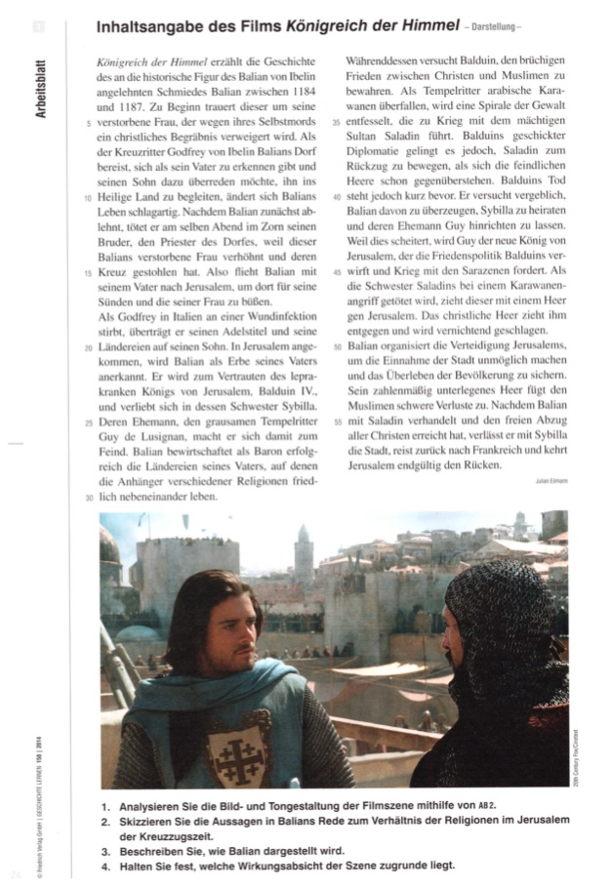
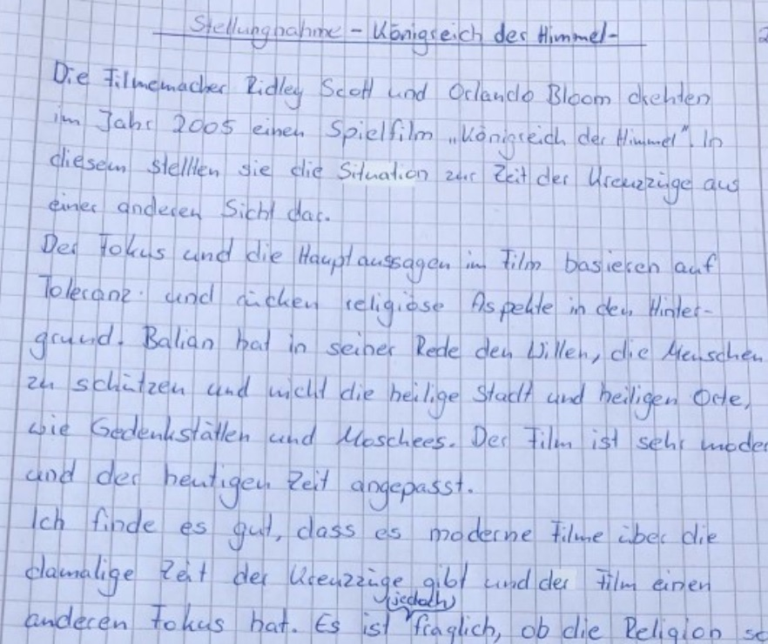
Die 5. Woche: Analyse einer Spielfilmszene
Unterrichtssituation: Die Schüler*innen…
erarbeiten sich den inhaltliche Zusammenfassung des Spielfilms „Königreich der Himmel“ aus dem Jahr 2005 einschließlich der Motive des Filmemacher,
sichten und analysieren eine zweiminütige Schlüsselszene aus dem Spielfilm und
fertigen eine schriftliche Stellungnahme über die Darstellung des Toleranzgedankens in der Szene an.
Arbeitsmaterial:
Arbeitsblätter zu dem Spielfilm „Königreich der Himmel“ (2005) und Videodarstellung der Spielfilmszene
Leistungsüberprüfung: Schriftliche Stellungnahme

Slide 8
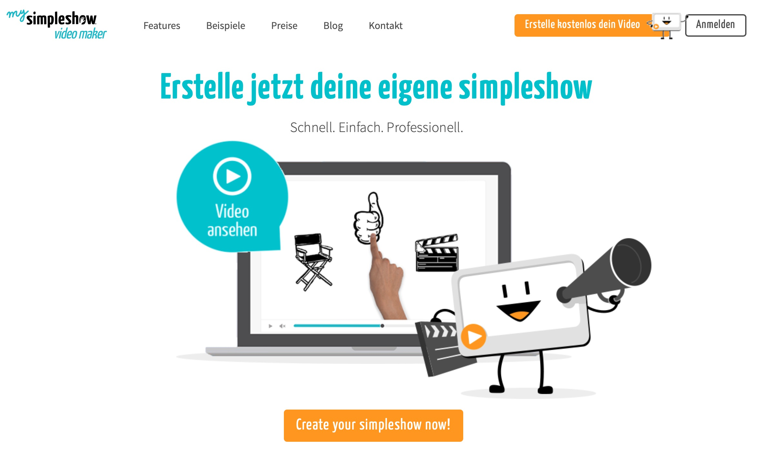
Die 6. Woche: Zusammenfassung und Auswertung
Unterrichtssituation: Die Schüler*innen…
beantworten auf der Grundlage der erarbeiteten Eregbnisse die eingangs gestellten Fragen stichpunktartig und
erstellen mithilfe des Programms „mysimpleshow“ (o.a.) ein Erklärvideo zu der Thematik „Kreuzzüge im Mittelalter“.
Leistungsüberprüfung:
Erklärvideo mit „mysimpleshow“
unter www.mysimpleshow.com (o.a.)
Arbeitsmaterial:
Die bislang erarbeiteten
Unterrichtsergebnisse

Slide 9
Zu den GrundSätzen dieses Modells des Digitalen Lernens im GeschichtsUnterricht
Die zentrale Arbeitsrundlage ist das eingeführte Geschichtsbuch, welche punktuell um weitere analoge und digitale Medien ergänzt wird.
Die Schüler*innen erschließen sich Inhalte an analogen und digitalen Medien.
Die Schülerinnen bereiten ihre Ergebnisse in analogen und digitalen Formaten auf.
Die Schüler*innen arbeiten an den Themen eher stundenübergreifend als Wochenaufgabe.
Der Unterricht kann in Präsenz und auf Distanz stattfinden – sofern bei allen Schüler*innen die digitalen Endgeräte vorhanden und die entsprechenden Programme eingeführt sind.

